Slide 1
МУНИЦИПАЛЬНОЕ БЮДЖЕТНОЕ ДОШКОЛЬНОЕ ОБРАЗОВАТЕЛЬНОЕ УЧРЕЖДЕНИЕ №83 «СОКОЛЕНОК»
ГОРОДА КАЛУГИ
Уважаемые родители!
Приглашаем Вас на дистанционную встречу
«Экологическое воспитание детей раннего возраста»
Подготовила: Хмара Елена Владимировна, воспитатель
2022год

Slide 2
Повестка дня Воспитание осознанно правильного отношения детей к природе, формирования у них элементарных основ экологического сознания.
Задачи:
заложить первые элементарные представления и ориентиры в мире природы;
способствовать развитию у детей познавательных и речевых умений;
воспитывать у детей гуманное и эстетическое отношение к природе.

Slide 3
Реализация задач по экологическому воспитанию детей, осуществляется через особые структурные единицы - образовательные области, которые представляют собой
«определенные направления развития и образования детей».

Slide 4
Образовательная область «Познавательное развитие»
Обогащать детей знаниями о природе, её многообразии, целостности живого организма, его потребностях, отличительных особенностях, чертах приспособления к окружающей среде, образе жизни.

Slide 5
Образовательная область «Социально - коммуникативное развитие»
Выращивая растения, ухаживая вместе с взрослыми за субъектами природы, дети на конкретном уровне усваивают моральные и нравственные ценности, учатся правилам поведения в природе, познают труд.

Slide 6
Образовательная область «Речевое развитие»
Познавая природу, развивать связную речь детей: обогащать и активизировать словарный запас, развивать диалоговую речь и речь доказательство, обучать составлению рассказов.

Slide 7
Образовательная область «Художественно-эстетическое развитие»
Развивать художественные способности, эстетические чувства; умение замечать прекрасное, любоваться и восторгаться объектами природы, оберегать и по возможности преумножать красоту и богатства родной природы.

Slide 8
Формы и методы
Прогулка, целевые прогулки
Экскурсии
Игры
Наблюдение
Эксперименты
Посильный труд в природе
Чтение (слушание детьми) произведений художественной литературы и рассматривание картинок, иллюстраций о природе
Краткосрочные проекты

Slide 9
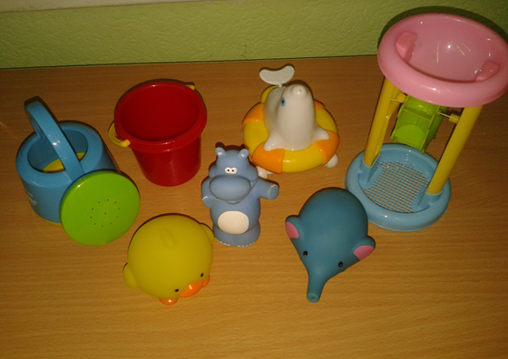
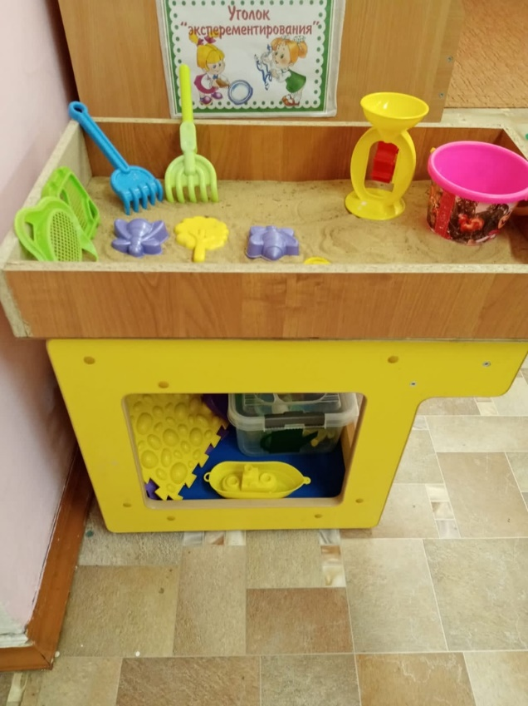
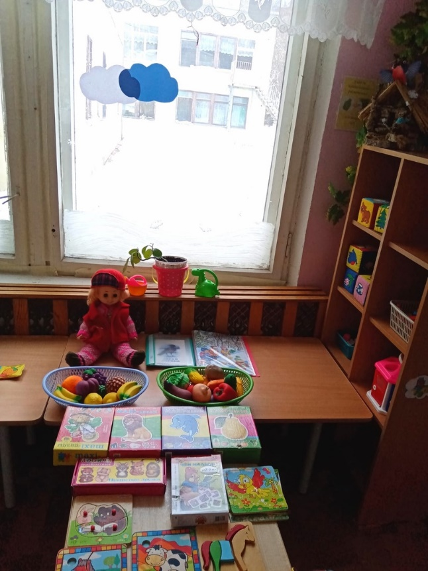
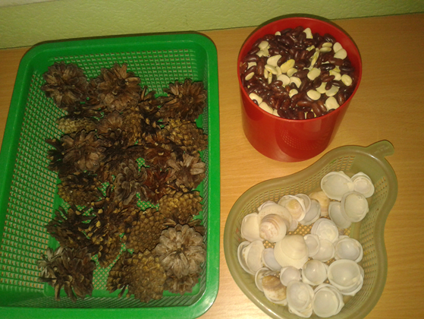
В детском саду и семье следует позаботиться о создании природной развивающей среды в группе

Slide 10
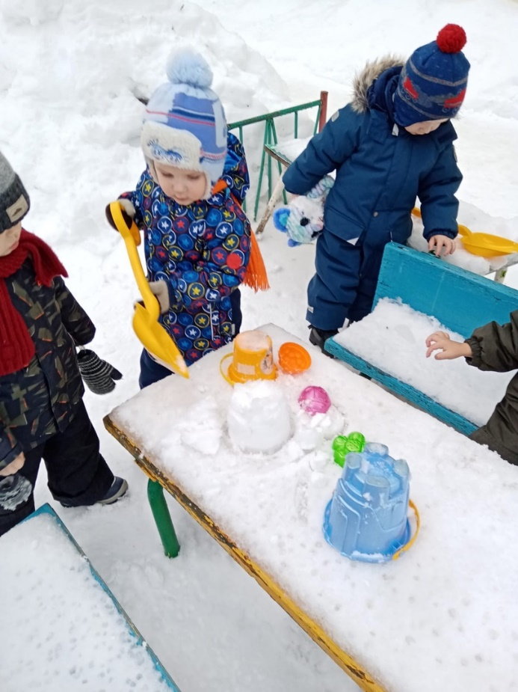
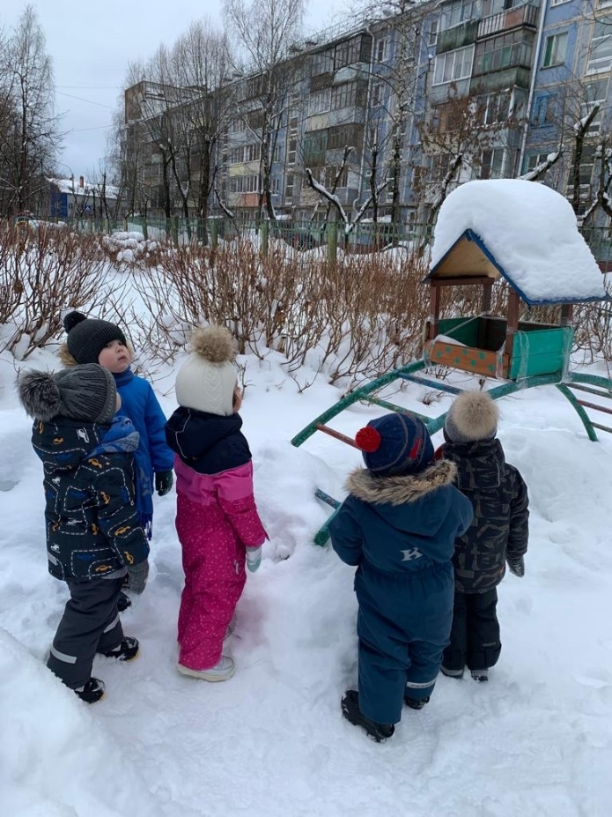
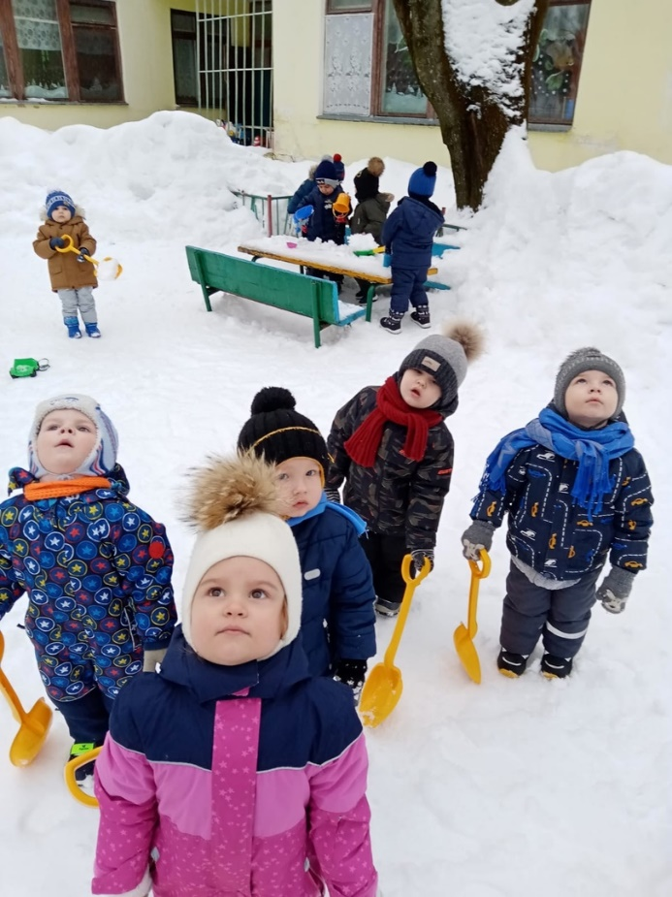
Наблюдения в природе и посильный труд Большое значение в экологическом воспитании имеет окружавшая среда на участке детского сада. Дети в ходе конкретных наблюдений легко усваивают связи между различными природными явлениями

Slide 11
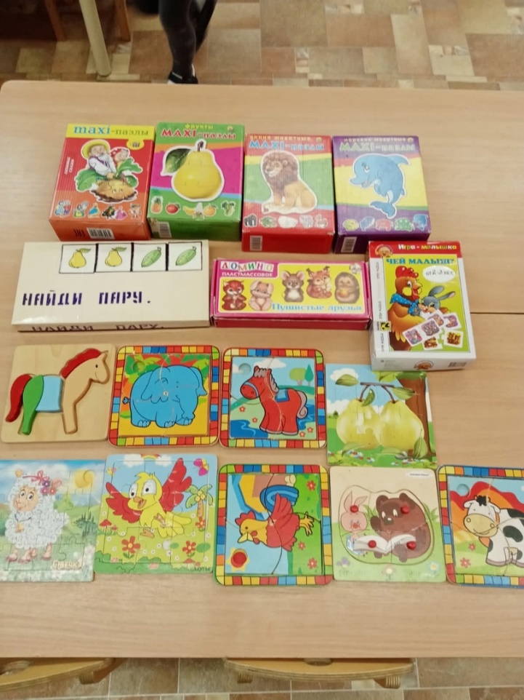
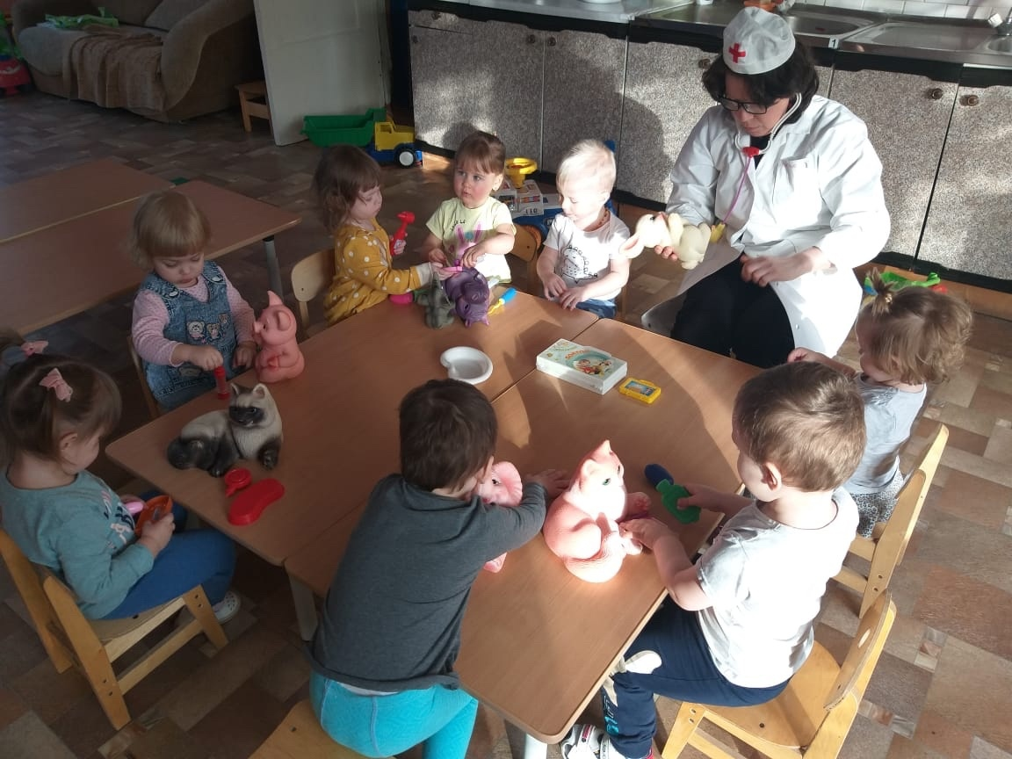
Игры
Создаем игровые, обучающие ситуации. Предлагаем сюжет взрослый берет на себя основную роль, а остальное распределяется между детьми. План по которому развивается сюжет соответствует логике решения дидактических задач. Благодаря игре ребенок усваивает новую информацию о природном мире, развивается память, восприятие мышление и речь.

Slide 12
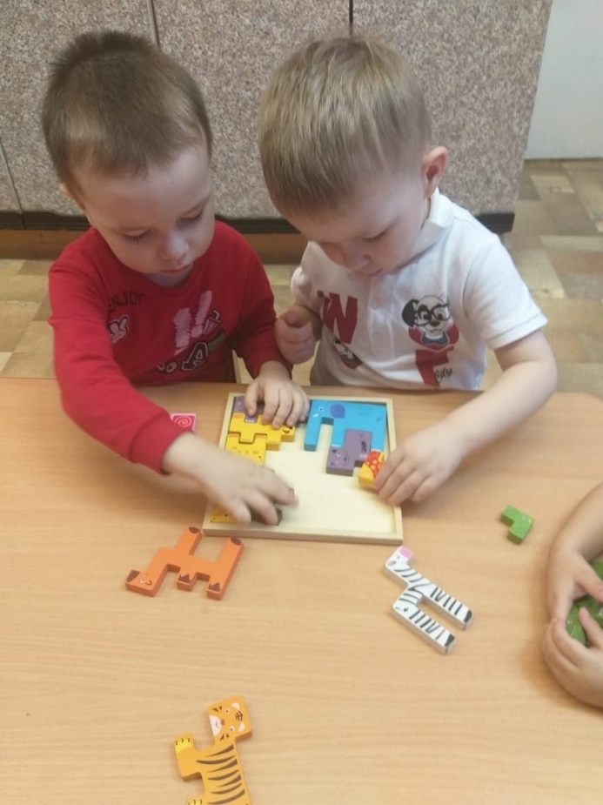
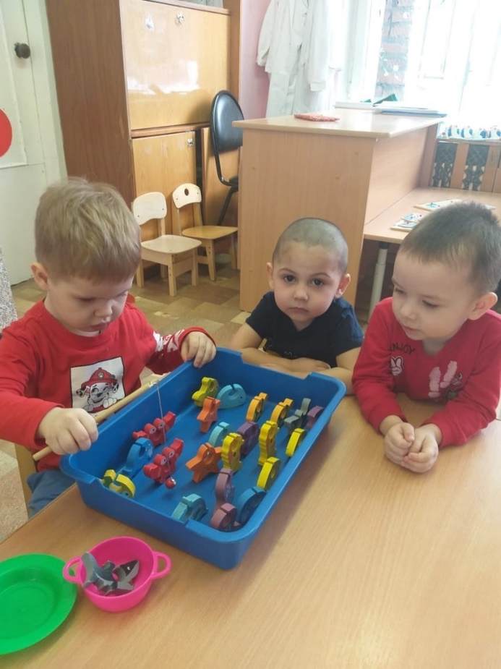
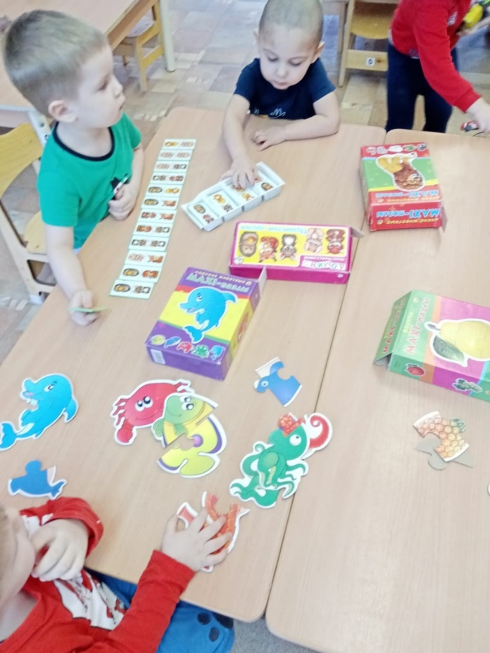
Игра «поймай рыбку»
Пазл
«дикие животные»
Пазл
«морские обитатели» домино
«дикие животные»

Slide 13
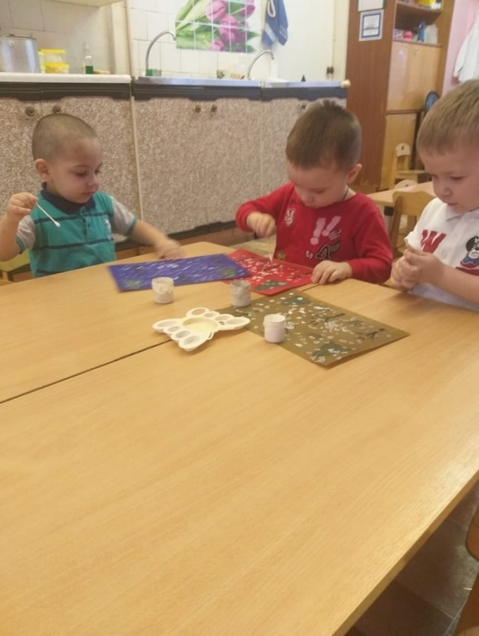
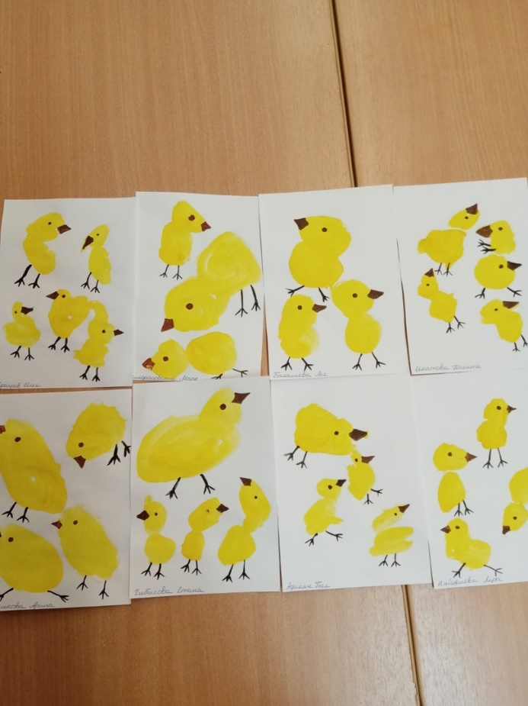
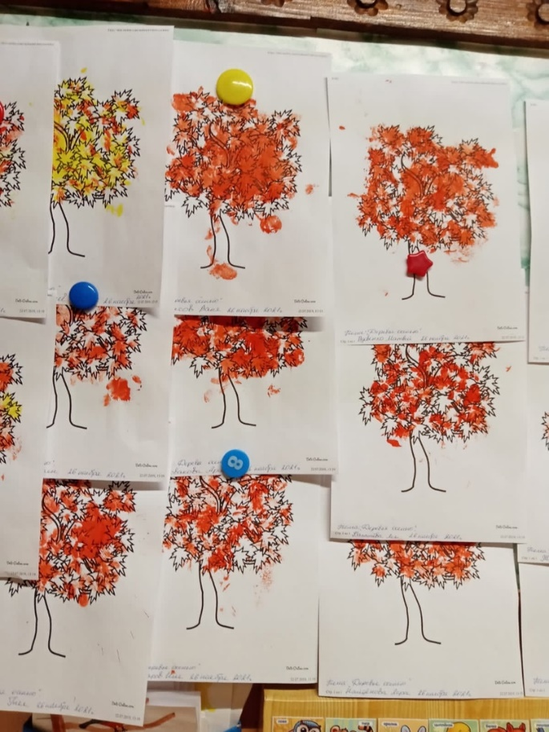
Изобразительная деятельность детей Цель: знакомство с красками, учить рисовать методом тычка, показать, что рисовать можно ватными палочками, пробками

Slide 14
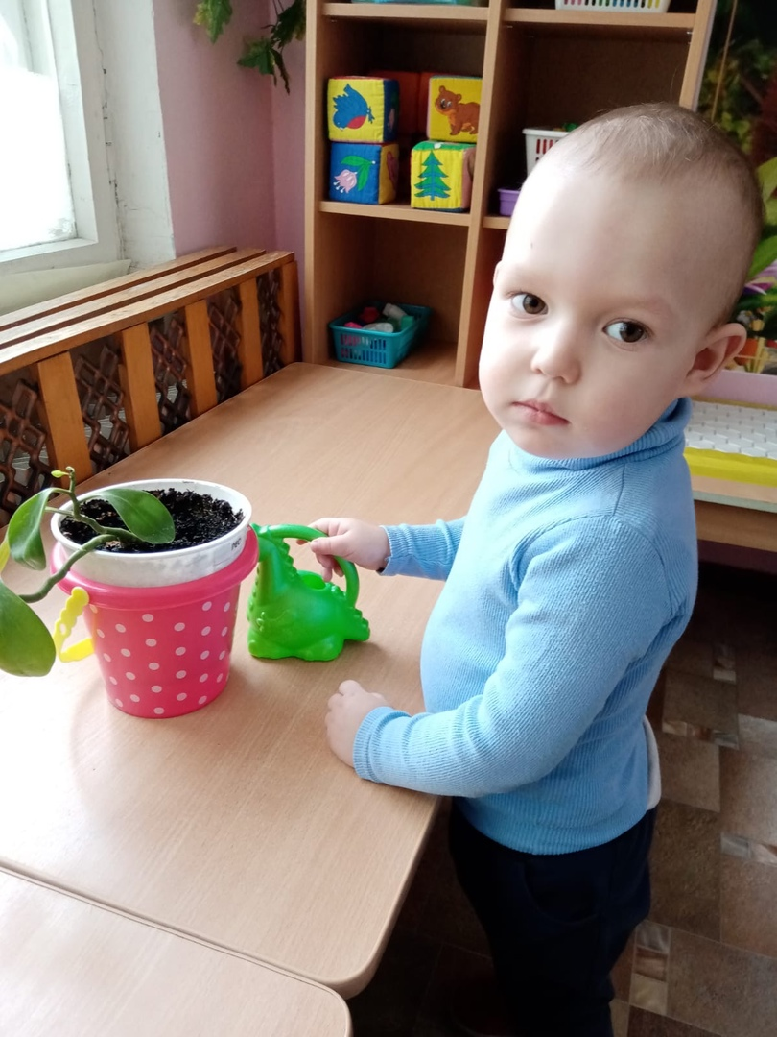
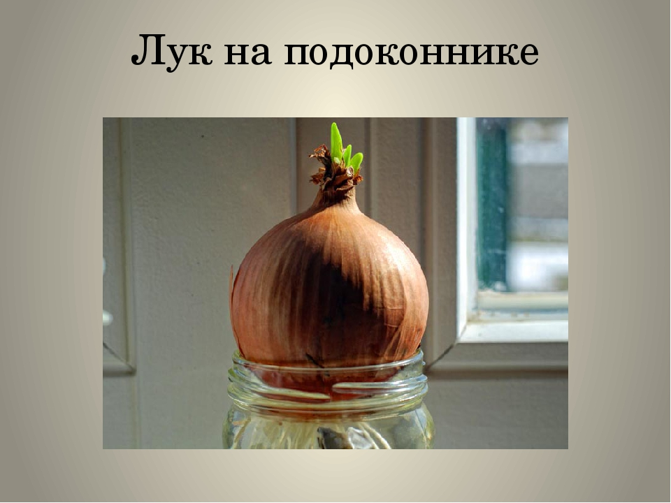
Наблюдение в группе и посильный труд Во время наблюдений нужно дать время на то, чтобы дети самостоятельно рассмотрели объект, потрогали. Помочь понять увиденное.

Slide 15
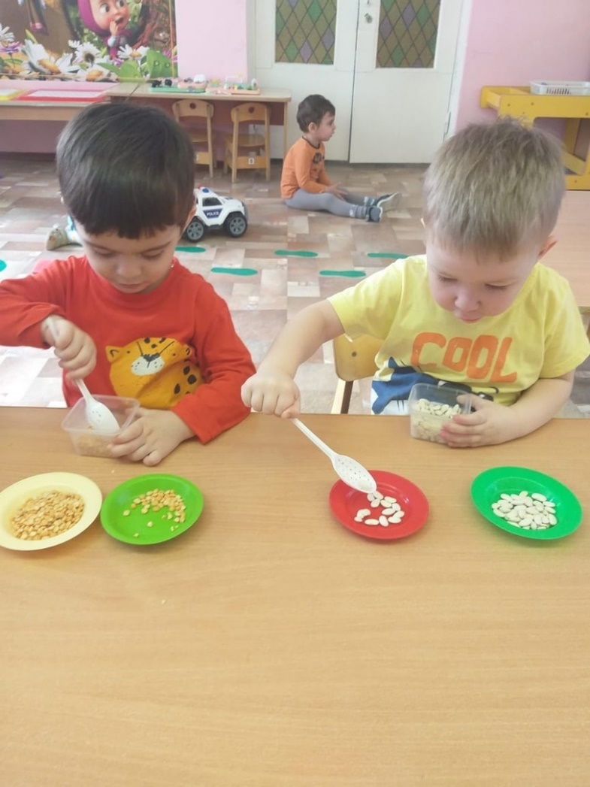
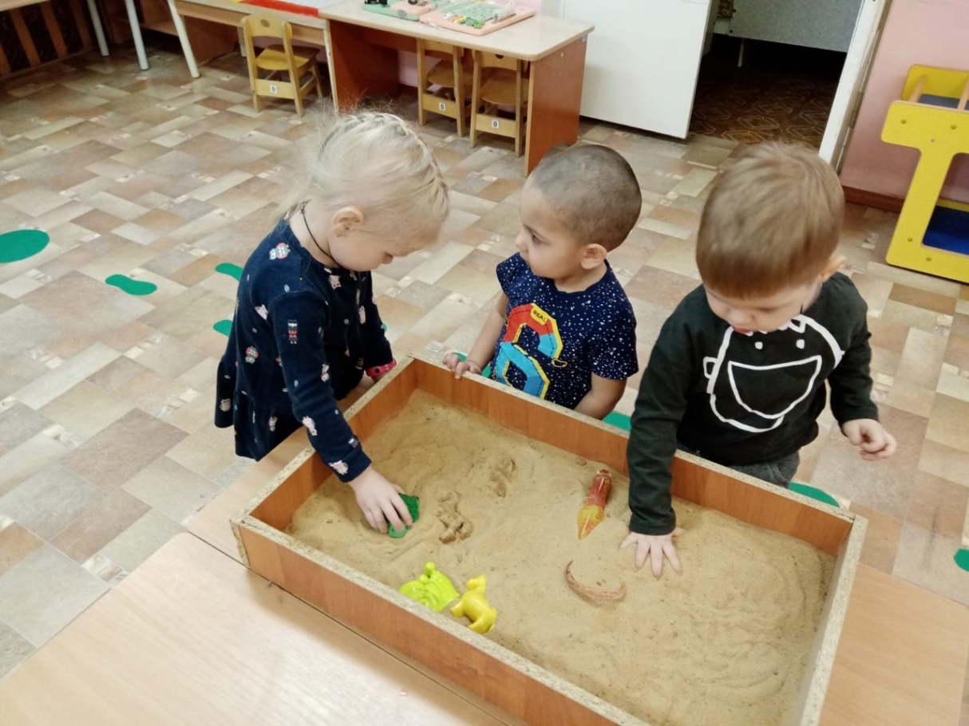
Игры-эксперименты «Домик из песка для черепашки» Цель: знакомство со свойствами песка: сухой – сыплется, влажный лепится. «Варим суп и кашу из гороха и фасоли» Цель: развитие мелкой моторики и тактильной чувствительности.

Slide 16
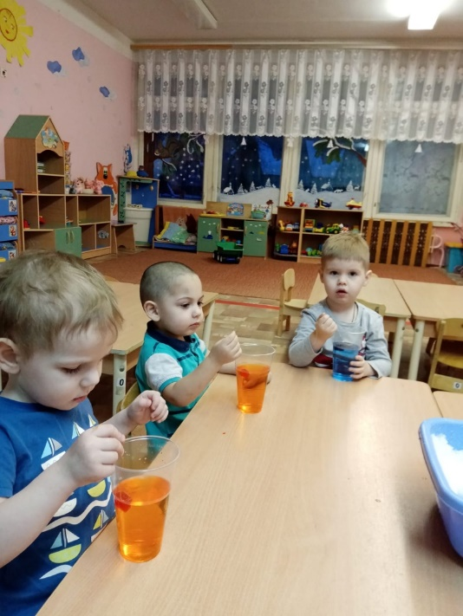
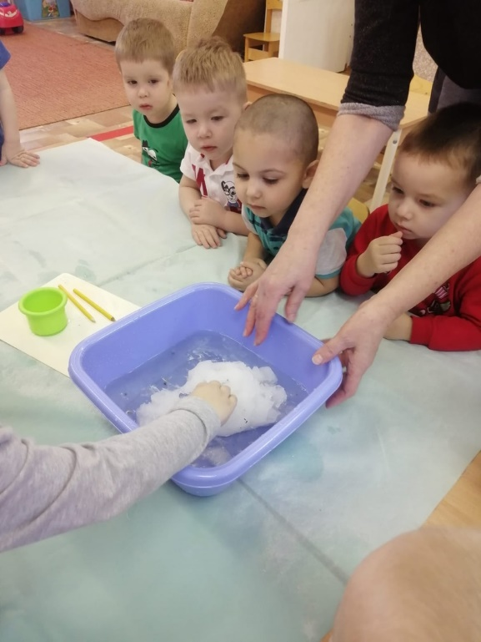
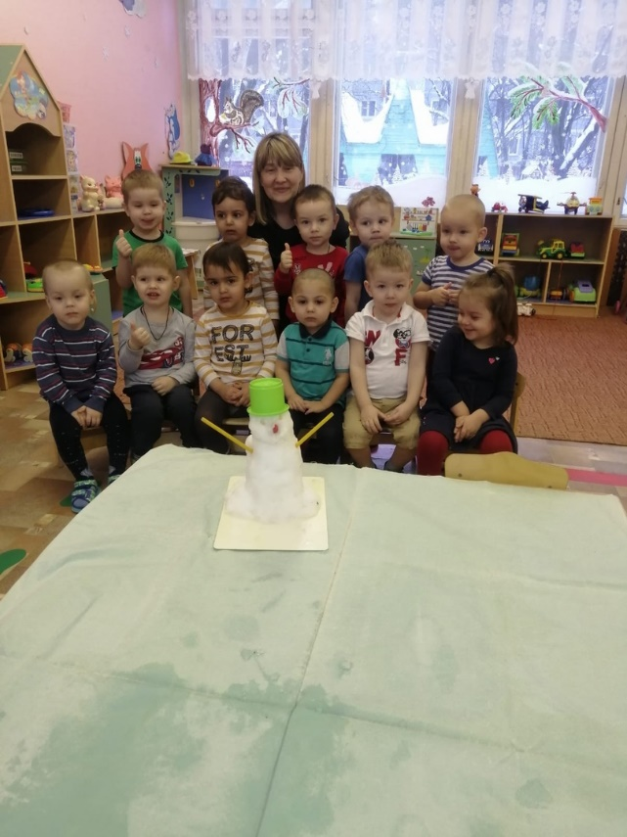
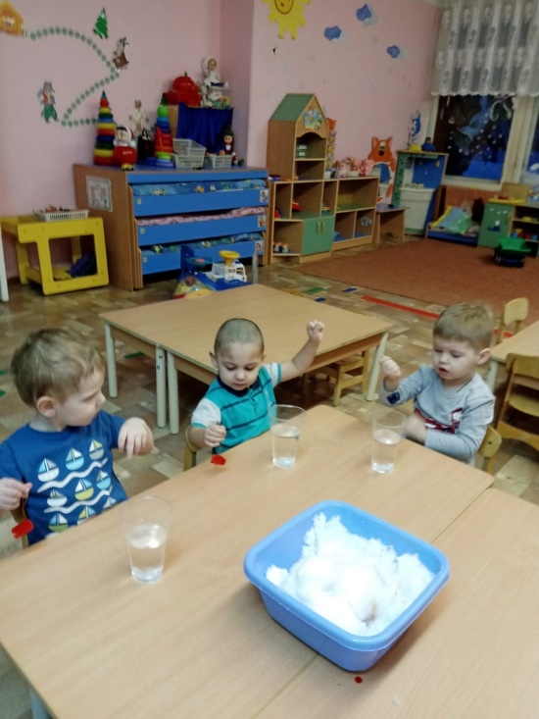
«Теплый – холодный», «Куда исчез снеговик», «Льдинка» Цель: знакомство со свойствами воды: прозрачная, теплая, холодная. Показать детям, что в теплой воде льдинка растает быстрее, а снег в теплой воде очень быстро тает.

Slide 17
Взаимодействие с семьей
ознакомление родителей с работой ДОУ по экологическому воспитанию (открытые показы, презентации и т. д.)
оформление папки-передвижки по теме «Ребёнок в мире природы»
организовать смотр- конкурс по теме: «Весенние фантазии»
предложить родителям дома провести с ребёнком поисковую деятельность экологического содержания
предложить родителям прочитать детям художественную литературу экологического содержания
провести индивидуальные беседы по вопросам экологического воспитания детей раннего возраста

Slide 18
Самое главное привить ребенку главные принципы жизни его в гармонии с природой:
1. «Не навреди». 2. «Познавая, не разрушай». 3. «Не бери у природы больше, чем тебе необходимо». 4. «Прежде чем сделать, ответь себе на три вопроса: - Что я хочу сделать? - Зачем мне это нужно? - Кто и что при этом приобретает, а кто и что потеряет? 5. «Подумай о последствиях!»

Slide 19
Литература:
Иванова А.И. Методика организации экологических наблюдений и экспериментов в детском саду: Пособие для работников дошкольных учреждений. –М.: ТЦ Сфера, 2004
Организация экспериментальной деятельности дошкольников. /Под ред. Л.Н. Прохоровой. – М.: АРКТИ, 2004
Прохорова Л.Н. Организация экспериментальной деятельности дошкольников. Методические рекомендации. - М.: АРКТИ, 20
Самые маленькие в детском саду. (Из опыта работы московских педагогов) / Авт.-сост. В. Сотникова. М.: ЛИНКА-ПРЕСС, 2005.
Теплюк С.Н. Занятия на прогулке с малышами: Пособие для педагогов дошкольных учреждений. Для работы с детьми 2-4 лет. – М.: Москва – Синтез, 2005.
Соломенникова О.А. Занятия по формированию элементарных экологических представлений в первой младшей группе детского сада. Конспекты занятий – М.: Мозаика - Синтез, 2008.
Николаева С.Н. Юный эколог: Программа экологического воспитания дошкольников. – М.: Мозаика - Синтез, 2004
Материалы с интернет-сайтов.
О. А. Соломенникова. Занятия по формированию элементарных экологических представлений в первой младшей группе детского сада. Конспекты занятий. – М.: Мозаика – Синтез, 2007.
С. Н. Новиковой. «Экологическое воспитание младших дошкольников». Книга для воспитателей детского сада. – М.: Мозаика – Синтез, 2000

Slide 20
СПАСИБО ЗА ВНИМАНИЕ!
Желаем нам успехов, интересных открытий!
Только вперёд!
Вместе с детьми!

